Slide 1
LG전자 통합사이트 퍼블리싱 가이드
(외부 공유용)
Ver1.2
작성일 | 작성자
2023-07-26 | Mvint 임혜란

Slide 2
프로세스 및 R&R
※ 비즈니스 로직이 없는 정적인 페이지 경우의 프로세스임
닷컴(Kr)
SM
사전 검토
(비즈니스 로직
포함 여부 등)
디자인가이드(kr)
준수 여부 검수
JSP 제작,
GA기본코드 적용
QA(필요시)
검수
요청
수정
피드백
테스트
요청
결함조치 피드백.
GA추가 태그 삽입 요청(GA담당자)
제작사
Local PC
Dev
Stg
Prod
기획안 작성
디자인시안 제작
퍼블리싱
퍼블리싱,
테스트
테스트,
결함 조치,
GA추가코드 적용
오픈
LG전자 EP 계정 발급
WCMS(Dev)에 업로드
WCMS(Stg)에 업로드
WCMS(Prod)에 업로드
LG전자 내부망(혹은 LG전자 클라우드) 접속
사전 준비
WCMS(Dev/Prod) 계정 발급
Jira(LGE.com SM(BTOCSITE) 접근 권한 부여

Slide 3
일정(예시)
[일정 시뮬레이션 예시(New Life’s Good 캠페인. Static-OnePage 경우)]
~8/2 : 디자인시안 최종본 접수
8/3~8/8 : 닷컴(kor) 디자인가이드 준수 여부 검수 / 보완 조치.
WCMS 계정 발급, Jira 접근 권한 부여 8/9~8/18 : Dev 퍼블리싱(GMC에서 직접 작업) 8/21~8/23 : Stg 이관, QA/Test(결함은 GMC에서 직접 조치), GA코드 적용 8/24 : Prod 오픈

Slide 4
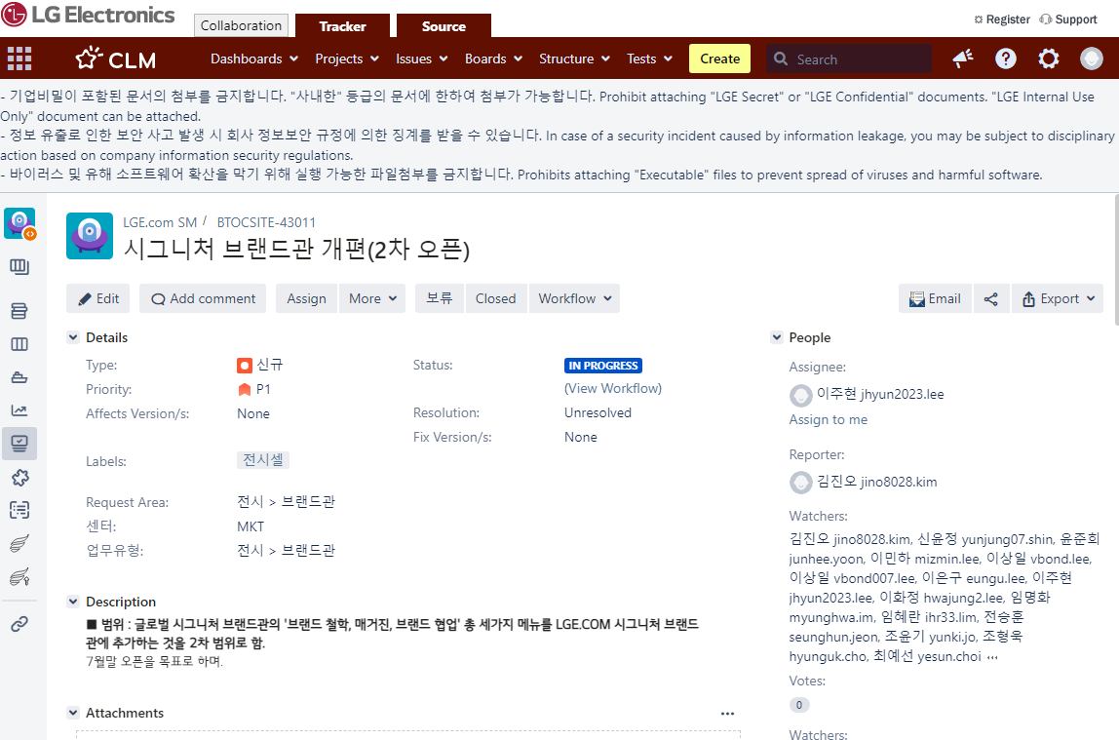
Jira(커뮤니케이션/공정관리 도구)
LG전자 EP 계정 생성 -> BTOCSITE 접근 권한 부여 -> LG전자 EP를 통해 SSO 접속됨.
지라(sample) : http://clm.lge.com/issue/browse/BTOCSITE-43011
기획안 공유,
디자인가이드 준수 여부 검수 / 피드백,
QA test / 결함조치, GA코드 적용 등
커뮤니케이션 진행

Slide 5
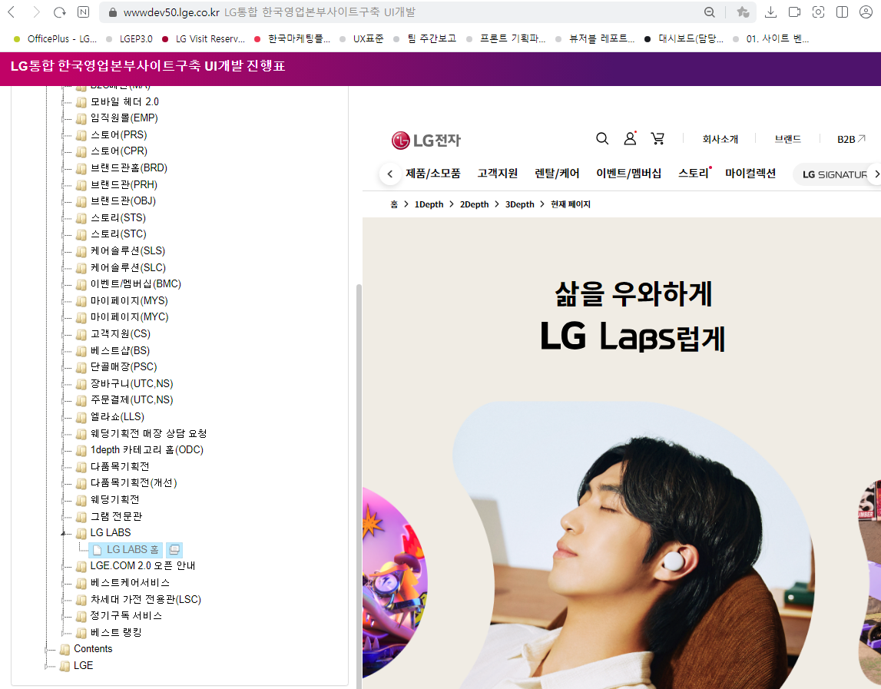
서버 정보
[개발 서버]
1) Dev : 개인작업자가 merge후 확인
URL : https://wwwdev50.lge.co.kr/guide/index.html
[운영 서버]
2) Stage(테스트서버)
URL : https://wwwstg.lge.co.kr/
3) Prod(운영환경)
- URL : https://www.lge.co.kr/

Slide 6
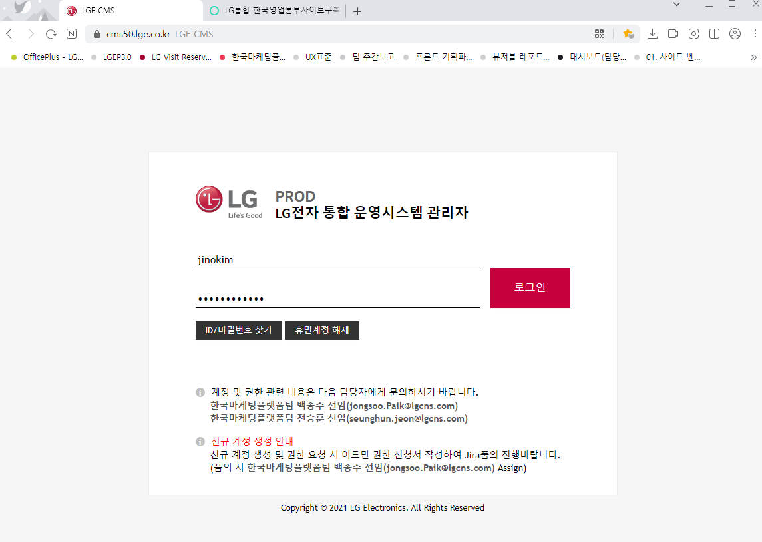
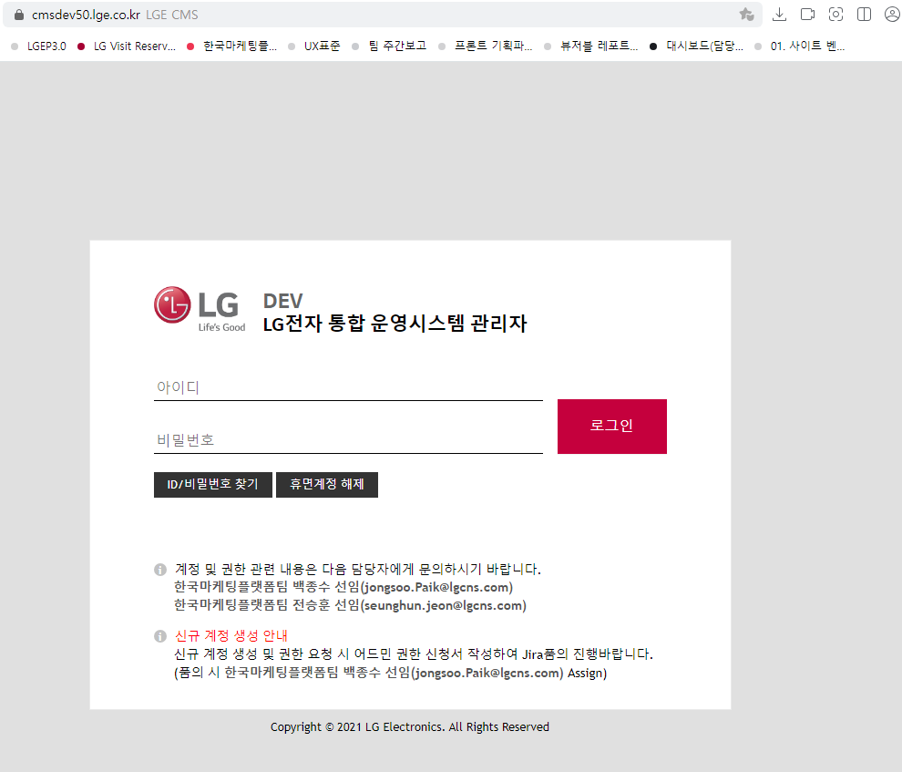
WCMS(Dev/Prod) 계정 신청
LG전자 EP 계정 생성 -> LG전자 EP 품의 -> Jira에서 신청
Dev : https://cmsdev50.lge.co.kr/admin/common/login.lg?SSL=Y
Prod(Stg) : https://cms50.lge.co.kr/admin/common/login.lg?SSL=Y

Slide 7
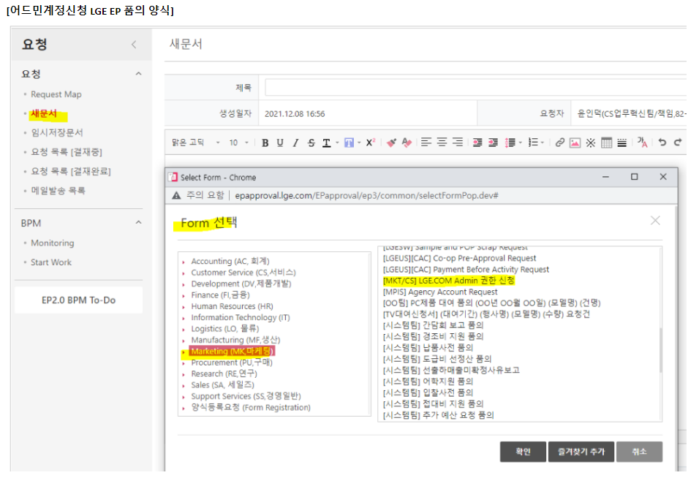
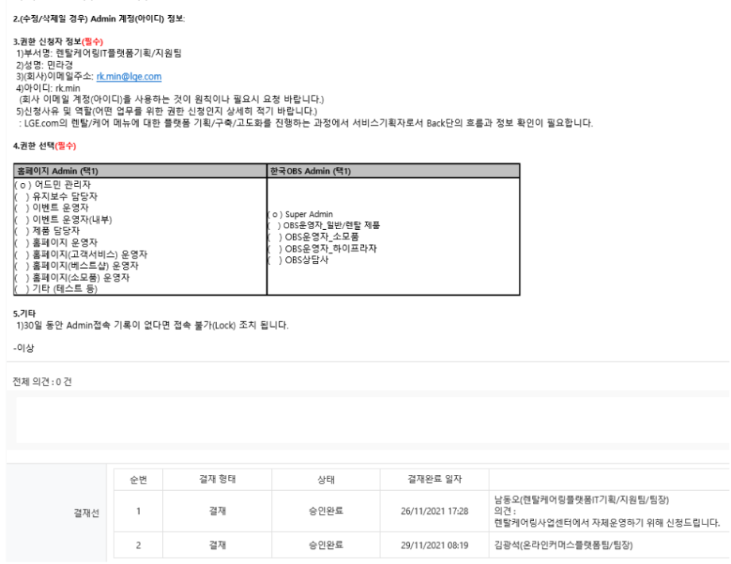
WCMS(Dev/Prod) 계정 신청

Slide 8
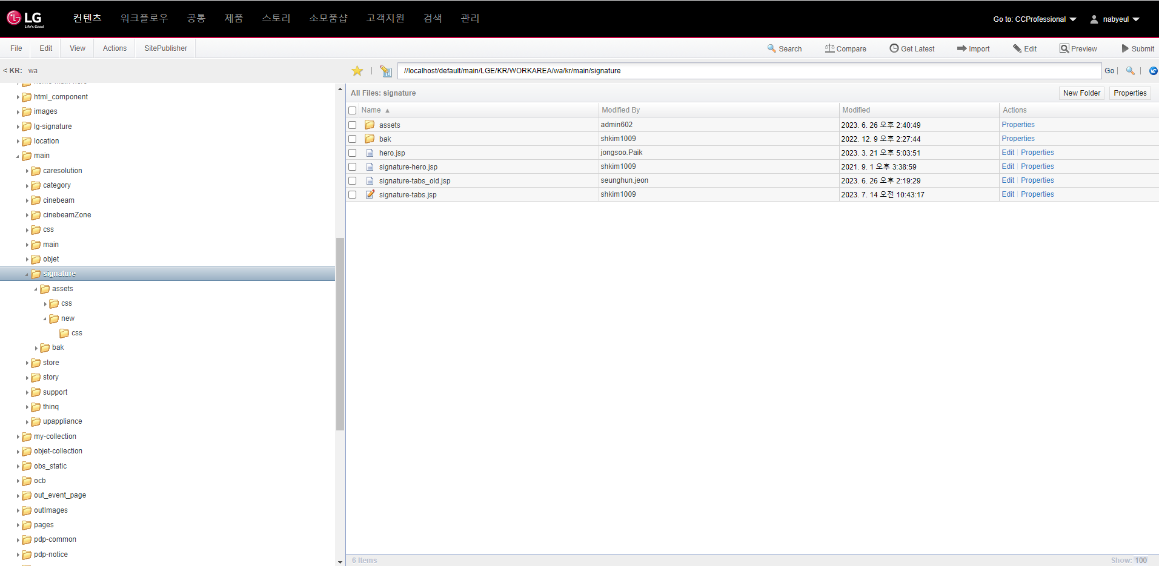
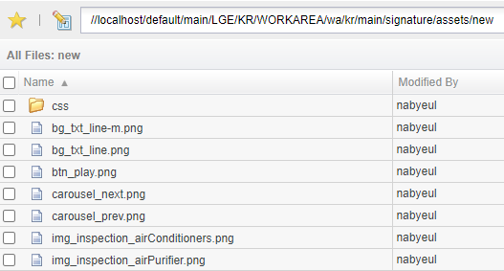
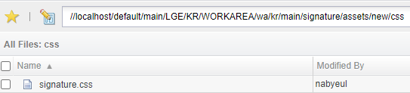
WCMS 디렉토리 구조, 배포 방법
html 작업 경로
/kr/main/signature/
이미지 파일 경로
/kr/main/signature/assets/new/
css 작업 경로
/kr/main/signature/assets/new/css/

Slide 9
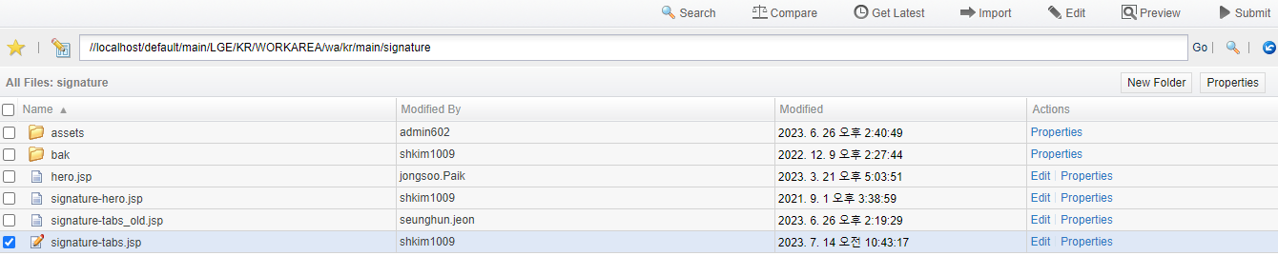
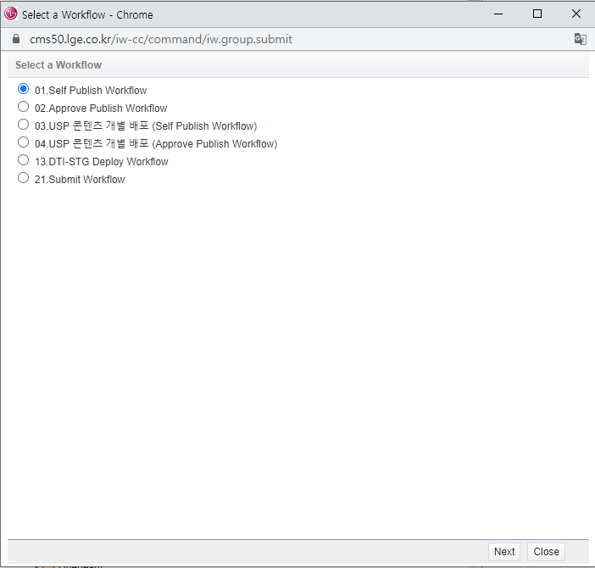
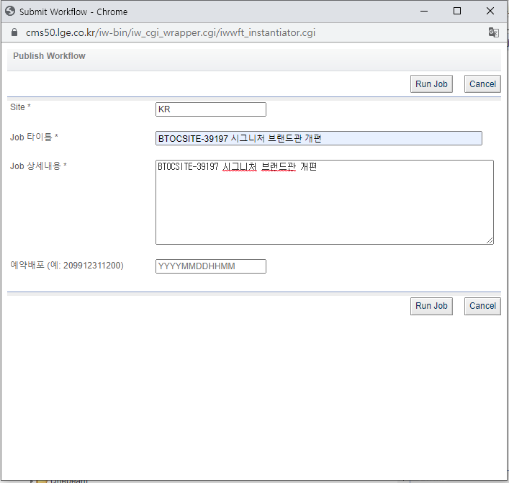
WCMS 디렉토리 구조, 배포 방법
2
1
3
1
작업된 파일 선택
2
Submit 버튼 클릭
3
01.Self Publish Workflow 선택 후 Next 클릭
4
Job 타이틀, 상세내용 작성 후 Run Job 버튼 클릭
4
4번까지 진행되면
STG 반영 완료

Slide 10
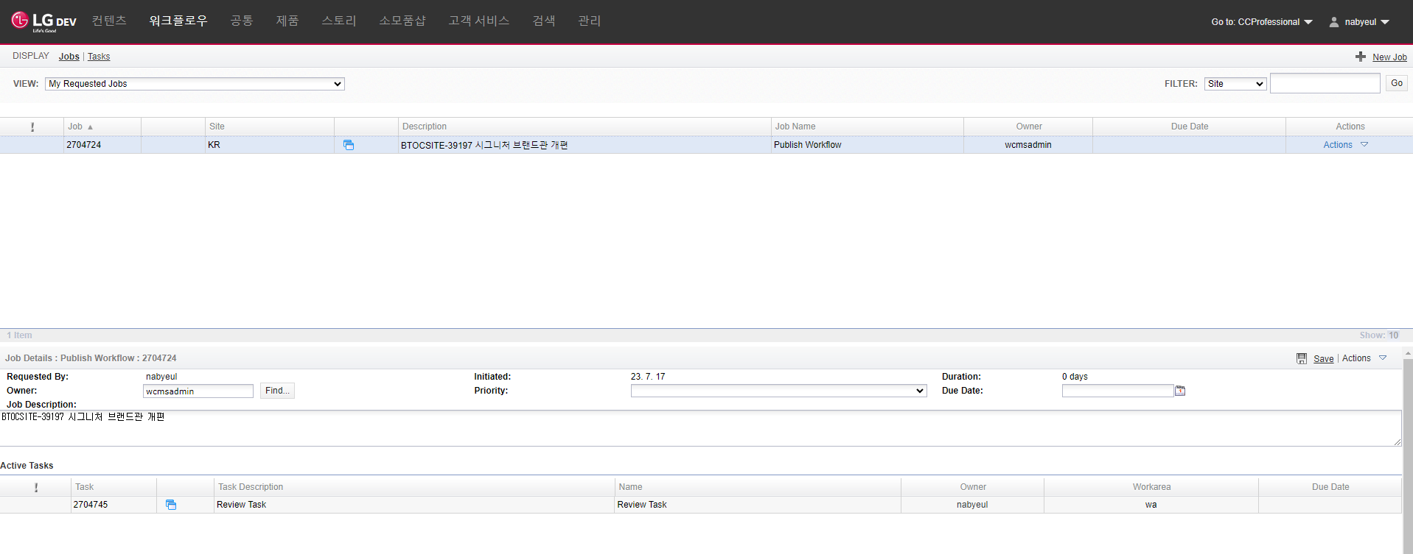
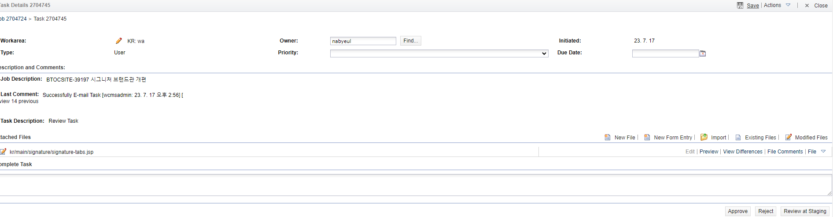
WCMS 디렉토리 구조, 배포 방법
5
6
7번까지 진행되면
운영 반영 완료
5
워크플로우 메뉴 클릭
6
윈도우창 아이콘 클릭
7
Approve 버튼 클릭
7

Slide 11
# 프로젝트 작업 환경 #
웹 표준 준수 여부 (DTD 종류 등)
<!DOCTYPE html>
웹사이트 인코딩 방식
UTF-8
크로스브라우징 정책
# PC웹 #
브라우저 : IE11이상, Chrome, Safari(Mac), Firefox 최신
해상도 : Width 1600 기준 (*Full Image Max size 1920 px)
Breakpoint : Width 768 px
# Mobile웹 #
[OS]
모바일웹: 안드로이드 계열 : Android 7.0 이상 (호환 : Android 4.4이상)
모바일앱: Android 6.0 Marshmallow 이상
모바일웹: 아이폰 계열 : Ios 12.0이상 (호환 : iOS10이상)
모바일앱: 지원 안함(Phase 1)
[단말기]
모바일웹 - 삼성 갤럭시 S9 / 아이폰 X
- 호환 (갤럭시 S6이상, 아이폰 7 이상)
모바일앱
LG G7, V35 ~ 최근 출시 단말
삼성 갤럭시 S9, 노트9 ~ 최근 출시 단말
[해상도]
모바일 Width 360 ~ 767 px
현운영소스가 jquery 기반이어서 jquery로 작업해야 유지보수 및 수정이 용이
<버전 정보>
javascript-ECMAScript5
jquery-2.2.4

Slide 12
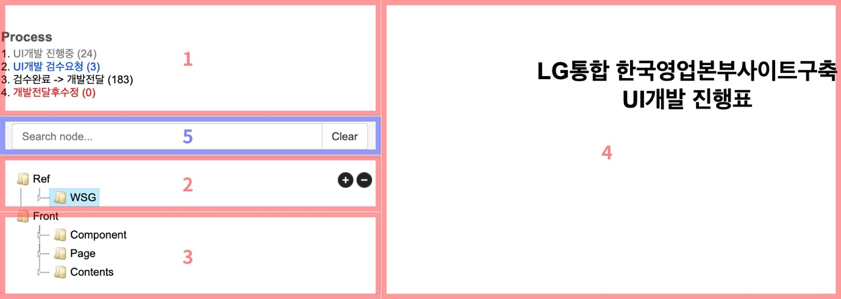
# 개요 #
이 문서는 UI개발 진행표 관리를 위한 가이드 문서입니다. 진행표는 트리 구조로
이루어져있으며 트리 추가 및 기타 설정에 대해 서술하고 있습니다.
로컬주소 : http://localhost:3010/guide/index.html
Dev서버 주소 : https://wwwdev50.lge.co.kr/guide/index.html
기본구조
마크업 개발 진행표는 프레임셋(frameset)으로 이루어져 있으며, 트리구조는 dtree.js에서 구조가 작성이 되며,
트리 내 화면 및 폴더 추가/수정은 data.js 에서 이루어집니다
Process 영역 : data.js와 coding_left.html을 수정하여 추가할 수 있습니다.
WSG 영역 : 프로젝트 관련한 결정사항 및 각종 WSG를 확인할 수 있습니다.
프로세스 영역과 동일하게 특정 html파일을 통해 관리할 수 있습니다.
화면 리스트 영역 : 프로젝트에서 작성된 화면 리스트를 확인 할 수 있습니다
프로세스 영역과 동일하게 특정 html파일을 통해 관리할 수 있습니다.
3번 영역에서 클릭한 html화면이 보여지는 영역입니다.(coding_main.html )
필요한 파일을 검색하여 확인할 수 있습니다.

Slide 13
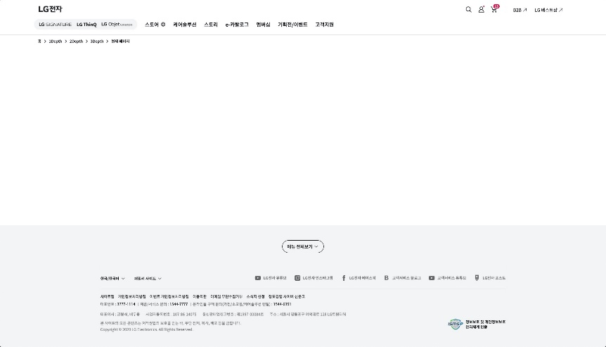
# 마크업 문법 가이드 #
DTD 설정
최상단에 DTD가 없을 경우 문서 선언사항을 제대로 읽지 못하기 때문에 DTD는 문서의 최상단에 기술한다.
인코딩 설정
정해진 인코딩 방식에 따라 문서 Charset 설정 및 저장상태를 확인한다. Charset 설정이 잘못 되거나 저장상태가 잘못된다면 글자가 깨지거나 정렬이 안맞을 수 있다.
주석 가이드
# 마크업 공통 가이드 #
레이아웃 가이드
<!DOCTYPE html> <html lang="ko"> <head> … </head> <body> … </body> </html>
주석 가이드는 해당 주석영역의 시작과 끝을 알려준다. <!-- 주석 시작 --> 주석영역 내용 <!-- //주석 시작 -->
HEADER
CONTENT
FOOTER

Slide 14
<!DOCTYPE html> <html lang="ko"> <head> <meta charset="UTF-8"> <meta http-equiv="X-UA-TextLayoutMetrics" content="gdi" /> <meta name="viewport" content="width=device-width,initial-scale=1.0,minimum-scale=1.0,maximum-scale=1.0,user-scalable=no"> <meta name="description" content=""> <title>LG 전자 | LG전자</title> <link rel="shortcut icon" href="/lg5-common/images/favicon.ico"> <link rel="stylesheet" href="/lg5-common/css/reset.min.css" /> <link rel="stylesheet" href="/lg5-common/css/app.min.css" /> <script src="/lg5-common/js/libs/jquery-2.2.4.min.js"></script> <script src="/lg5-common/js/vcui.min.js"></script> <script src="/lg5-common/js/vcui.common-ui.min.js"></script> <script src="/lg5-common/js/lg.common.min.js"></script> </head> <body> <div class="wrap"> <!— skip nav --> <div class=”skip-content”> <a href="#content">본문 바로가기</a> </div> <!— //skip nav --> <!-- header --> <header class=”header”> <div class="header_wrap">헤더</div> </header> <!-- //header --> <div class="container"> <!-- content --> <!-- //content --> </div>
<!-- footer --> <footer> </footer> <!-- //footer --> </div> <!-- script 영역 --> <script src="/lg-common/js/~~~/~~~.js"></script> <!-- //script 영역 --> </body> </html>

Slide 15
# CSS 공통 가이드 #
CSS는 SCSS를 사용합니다.
클래스명을 지정할때는 _(언더바)대신 –(하이픈)을 사용합니다.
공통 scss는 사용하지 말아주세요
# HEADER 사용법 #
- HEADER의 경우 include로 사용하고 있기 때문에 해당 카테고리의 CSS, JS와 SEO관련 META태그 추가시 아래와 같이 추가 되면 됩니다.
.product_list (X) .product-list (O)
Gulp Include사용 : (주의사항) include안에는 주석을 달면 오류납니다.
@@include('./common/head.html', { pageCSS: ["폴더명/CSS명"], pageJS: ["폴더명/JS명"], pageTitle: "LG전자 | LG전자", pageDesc: "메타에들어갈 디스크립션 내용" })

